Slide 1
Zacházení s chemickými látkami
na PřF MU
Pověřená osoba pro vzdělávání studentů pro oblast chemických látek
Prof. RNDr. Jiří Příhoda, CSc.,
Ústav chemie PřF MU, Kotlářská 2, 611 37 Brno,
sídlo UKB, pavilon 12, místnost 325
tel. 549496690, 728941133 email: prihoda@chemi.muni.cz
Informace na stránce CEBE (Centrum bezpečnosti):
http://www.rect.muni.cz/nso/

Slide 2

ZACHÁZENÍ S NEBEZPEČNÝMI CHEMICKÝMI LÁTKAMI

Slide 3
PRINCIPY BEZPEČNÉ PRÁCE
S CHEMICKÝMI LÁTKAMI
V r. 2011 novelizace chemického zákona,
platí od 1.1. 2012
Zákon č. 350/2011 Sb. o chemických látkách a chemických směsích a o změně některých zákonů
Stará verze:
Zákon č. 356/2003 Sb. o chemických látkách a chemických přípravcích (tzv. chemický zákon)

Slide 4
Cíle zákona
Plná kompatibilita české legislativy v oblasti chemických látek a směsí s právními předpisy EU
Adaptace na přímo použitelné předpisy EU:
– nařízení (ES) č. 1907/2006 (nařízení REACH), v platném znění
– nařízení (ES) č. 1272/2008 (nařízení CLP), v platném znění
– nařízení (ES) č. 689/2008 o vývozu a dovozu nebezpečných chemických látek, v platném znění

Slide 5
– nařízení (ES) č. 850/2004 o perzistentních organických znečišťujících látkách, v platném znění
– nařízení (ES) č. 1102/2008 o zákazu vývozu kovové rtuti a některých sloučenin a směsí rtuti a o bezpečném skladování kovové rtuti
nařízení (ES) č. 440/2008, který se stanoví zkušební metody podle nařízení REACH, v platném znění
– nařízení (ES) č. 340/2008 o poplatcích a platbách Evropské agentuře pro chemické látky podle nařízení REACH
– nařízení (EU) č. 440/2010 o poplatcích placených Evropské agentuře pro chemické látky podle nařízení CLP

Slide 6
Nařízení CLP (1272/2008)
CLP neboli nařízení CLP je nové evropské nařízení (nařízení EP a Rady č. 1272/2008) o klasifikaci, označování a balení chemických látek a směsí (z angl. Classification, Labelling and Packaging).
Tento právní předpis zavádí v celé EU nový systém klasifikace a označování chemických látek, který vychází z globálně harmonizovaného systému Organizace spojených národů (UN GHS).

Slide 7
Implementace dalších právních předpisů EU:
– směrnice Rady 67/548/EHS; klasifikace, balení a označování nebezpečných chemických látek
– směrnice EP a Rady 1999/45/ES; klasifikace, balení a označování nebezpečných chemických přípravků
– směrnice EP a Rady 2004/9/ES; inspekce a ověřování správné laboratorní praxe
– směrnice EP a Rady 2004/10/ES; zásady správné laboratorní praxe

Slide 8
Zákon č. 258/2000 Sb. o ochraně veřejného zdraví
včetně doprovodných vyhlášek,
především § 44a, 44b
Nové předpisy systému REACH
a další EU předpisy
(postupné zavádění cca do r. 2018)

Slide 9

Zákon 356/2003 Sb. 350/2011 stanoví práva a povinnosti právnických a fyzických osob při:
klasifikaci a zkoušení nebezpečných vlastností chemických látek a chemických přípravků,
jejich balení a označování
uvádění na trh, dovoz a vývoz
registraci, oznamování,
vymezuje působnost správních orgánů při zajišťování ochrany zdraví a životního prostředí před škodlivými účinky chemických látek a chemických přípravků

Slide 10
Zacházením s látkou nebo přípravkem se rozumí jejich výroba, vývoz, distribuce, používání, skladování, balení, označování a vnitropodniková přeprava
Z toho pracoviště PřF MU, s ohledem i na další zákonné normy, řeší pouze část z uvedené problematiky, a to zpravidla:
  nákup
    skladování
      používání chemických látek

Slide 11
ZÁKLADNÍ POJMY
Chemické látky
(v bezpečnostním listu mají číslo CAS a ES)
jsou chemické prvky a jejich sloučeniny v přírodním stavu nebo získané výrobním postupem, včetně přísad nezbytných pro uchování jejich stability a jakýchkoliv nečistot přírodního původu nebo vznikajících ve výrobním procesu, s výjimkou rozpouštědel, která mohou být oddělena beze změny jejich složení nebo jejich stability.
Chemické přípravky (podle nového chem. zákona jde o směsi)
jsou směsi nebo roztoky složené ze dvou nebo více chemických látek.
Předměty
Nový pojem, který do legislativy vnesou novelizace uvedených zákonných norem – jde o předměty, které obsahují nebezpečné chemické látky.

Slide 12
„Chemický zákon“ se vztahuje na:
Běžně obchodovatelné látky a přípravky, které nakupují instituce pro svůj provoz,
dnes je jich evidováno cca 110 tisíc
(pro PřF MU jde o chemikálie pro syntézu, analytická stanovení, rozpouštědla apod.)

Slide 13
Nebezpečné látky a přípravky
výbušné, které mohou exotermně reagovat i bez přístupu kyslíku za rychlého vývinu plynu nebo u nich dochází při definovaných zkušebních podmínkách k detonaci a prudkému shoření, nebo které při zahřátí vybuchují, jsou-li umístěny v částečně uzavřené nádobě
oxidující, které při styku s jinými látkami, zejména hořlavými, vyvolávají vysoce exotermní reakci
extrémně hořlavé, které v kapalném stavu mají bod vzplanutí nižší než 0°C a bod varu nižší než 35°C nebo které v plynném stavu jsou vznětlivé při styku se vzduchem za normální (pokojové) teploty a normálního (atmosférického) tlaku a bez přívodu energie

Slide 14
vysoce hořlavé, které:
  se mohou samovolně zahřívat a poté vznítit při styku se vzduchem za normální (pokojové) teploty a normálního (atmosférického) tlaku a bez přívodu energie
  se mohou v pevném stavu snadno vznítit po krátkém styku se zápalným zdrojem a po odstranění zápalného zdroje dále hoří nebo doutnají
  mají v kapalném stavu bod vzplanutí nižší než 21°C a nejsou extrémně hořlavé
  při styku s vodou nebo s vlhkým vzduchem uvolňují vysoce hořlavé plyny v množství nejméně 1 litr.kg^{–1}. h^{–1}
hořlavé, které mají bod vzplanutí v rozmezí od 21°C do 55 °C

Slide 15
vysoce toxické, které po vdechnutí, požití nebo proniknutí do kůže mohou i ve velmi malém množství způsobit akutní nebo chronické poškození zdraví nebo smrt
toxické, které po vdechnutí, požití nebo proniknutí do kůže mohou i v malém množství způsobit akutní nebo chronické poškození zdraví nebo smrt
zdraví škodlivé, které po vdechnutí nebo proniknutí do kůže mohou způsobit akutní nebo chronické poškození zdraví nebo smrt
žíravé, které při styku s živou tkání mohou způsobit její zničení
dráždivé, které nemají vlastnosti žíravin, ale při přímém dlouhodobém nebo opakovaném styku s kůží nebo sliznicí mohou vyvolat zánět

Slide 16
senzibilizující, které po vdechnutí, požití nebo proniknutí kůží mohou vyvolat přecitlivělost tak, že po další expozici vznikají charakteristické příznaky
karcinogenní, které po vdechnutí, požití nebo proniknutí kůží mohou vyvolat nebo zvýšit četnost výskytu rakoviny
mutagenní kategorie, které po vdechnutí, požití nebo proniknutí kůží mohou vyvolat nebo zvýšit četnost výskytu genetických poškození
toxické pro reprodukci, které po vdechnutí, požití nebo proniknutí kůží mohou vyvolat nebo zvýšit četnost výskytu nedědičných poškození potomků, poškození reprodukčních funkcí nebo schopností reprodukce muže nebo ženy
nebezpečné pro životní prostředí, které po proniknutí do životního prostředí představují nebo mohou představovat okamžité nebo opožděné nebezpečí

Slide 17
Zákon se nevztahuje na:
  léčiva
  krmiva
  potraviny a tabákové výrobky
  kosmetické prostředky
  radionuklidové zářiče a jaderné materiály
  omamné a psychotropní látky,
  zdravotnické prostředky,
  hnojiva, pomocné půdní látky, pomocné rostlinné přípravky a substráty
  nerostné suroviny,
  veterinární přípravky (vyjma desinfekčních, deratizačních a dezinsekčních přípravků)
  distribuci a přepravu plynů
  výbušniny (vztahuje se však na látky výbušné)

Slide 18
V současné době je klasifikováno
100.000 látek (seznam obchodovatelných látek EINECS)
z toho cca 4000 je považováno za nebezpečné
nové látky jsou zařazovány do seznamu ELINCS
seznam NLP – seznam látek nadále nepovažovaných za polymery

Slide 19
Při nakládání s nebezpečnými chemickými látkami
a přípravky je každý povinen:
řídit se výstražnými symboly nebezpečnosti,
větami označujícími specifickou rizikovost
pokyny pro bezpečné nakládání
chránit zdraví člověka
chránit životní prostředí

Slide 20



Klasifikace nebezpečných látek a přípravků
je postup zjišťování nebezpečných vlastností látky nebo přípravku, hodnocení zjištěných vlastností a následné zařazení takové látky nebo přípravku do jednotlivých skupin nebezpečnosti
E
O
F
F+
výbušné
oxidující
vysoce hořlavé
extrémně hořlavé

Slide 21




T
T+
Xi
Xn
toxické
vysoce toxické
dráždivé
zdraví škodlivé
hořlavé
senzibilizující
karcinogenní
mutagenní
toxické pro reprodukci
N
C
nebezpečné
pro životní prostředí
žíravé

Slide 22
Volba výstražného symbolu
Na etiketě označující nebezpečnost látky musí být uveden
(platí jedna z variant):
  výstražný symbol a písmenné označení nebezpečných vlastností
  výstražný symbol a slovní vyjádření nebezpečnosti
  výstražnému symbolu je ekvivalentní v určitých situacích písmenné označení nebezpečných vlastností
Je možné souběžné použití výstražného symbolu:
T > (Xn, Xi, C)
C > (Xn, Xi)
E > (F+, F, O)
Xn > (Xi)

Slide 23









Nové výstražné symboly nebezpečnosti

Slide 24
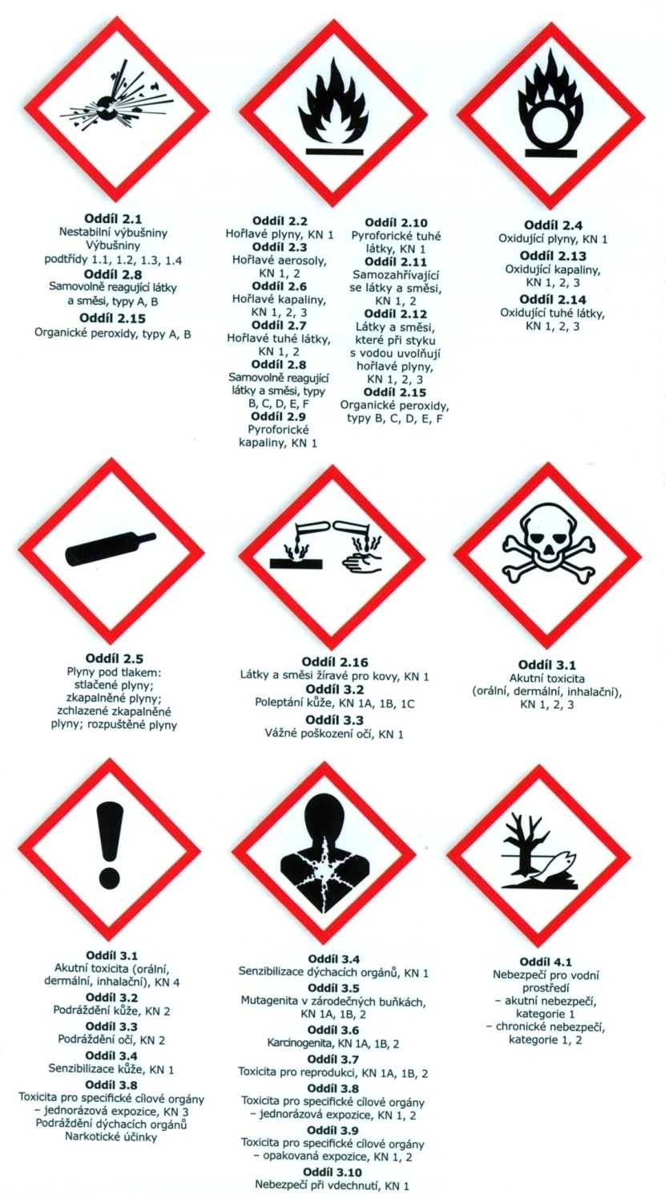
Nové symboly klasifikující kategorii nebezpečnosti
Budou se objevovat na baleních a v bezpečnostních listech od 1. 12. 2010

Slide 25

POZOR - MANŽELKA !

Slide 26
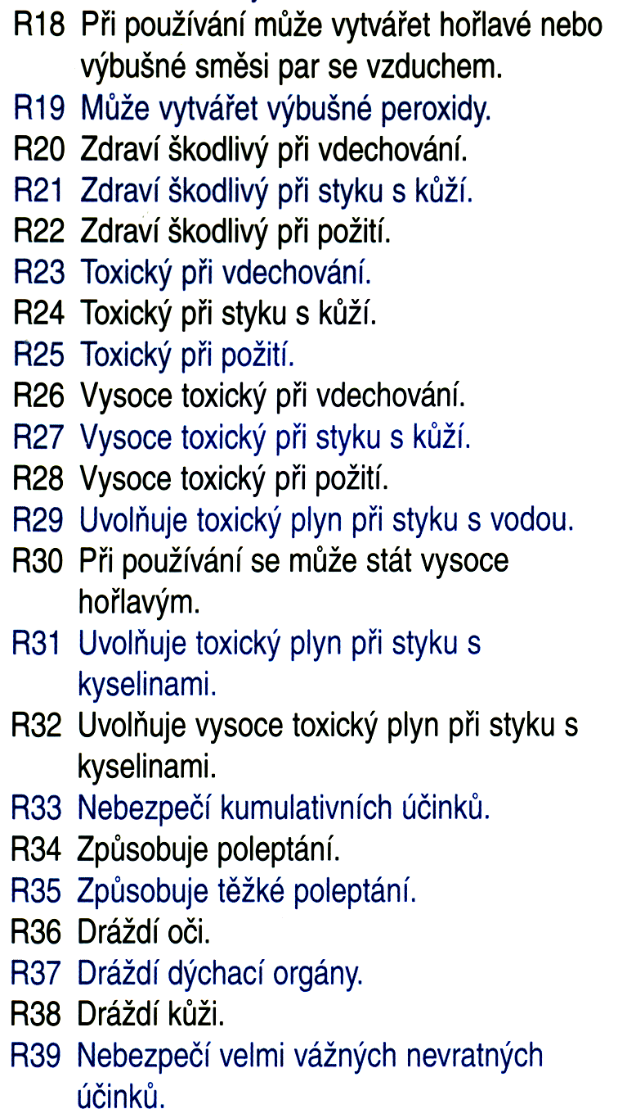
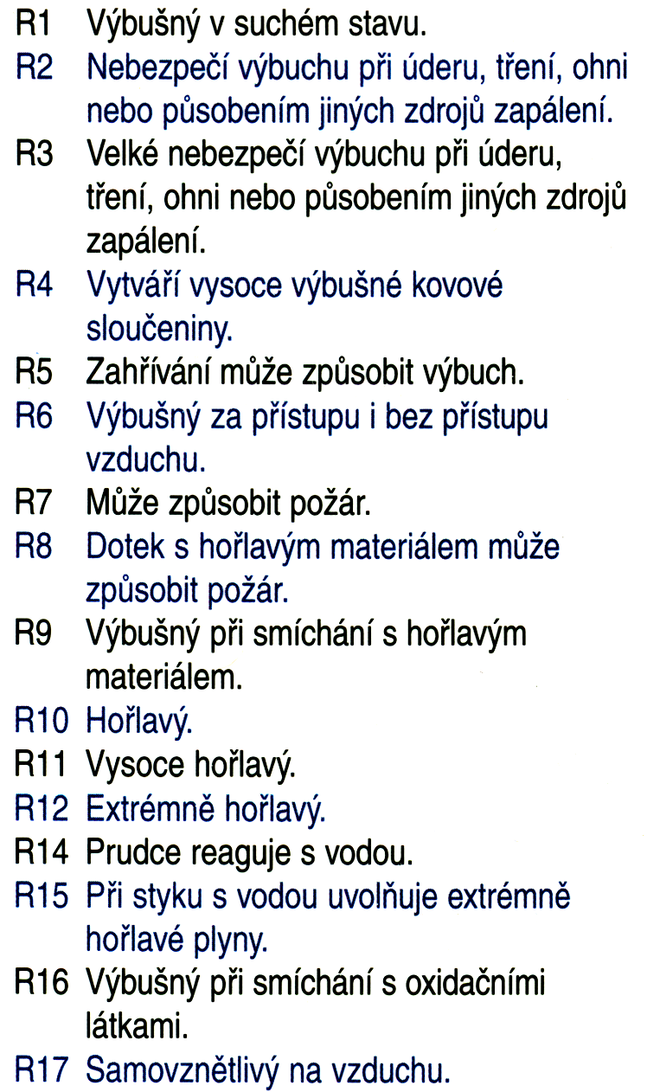
R - věty

Slide 27
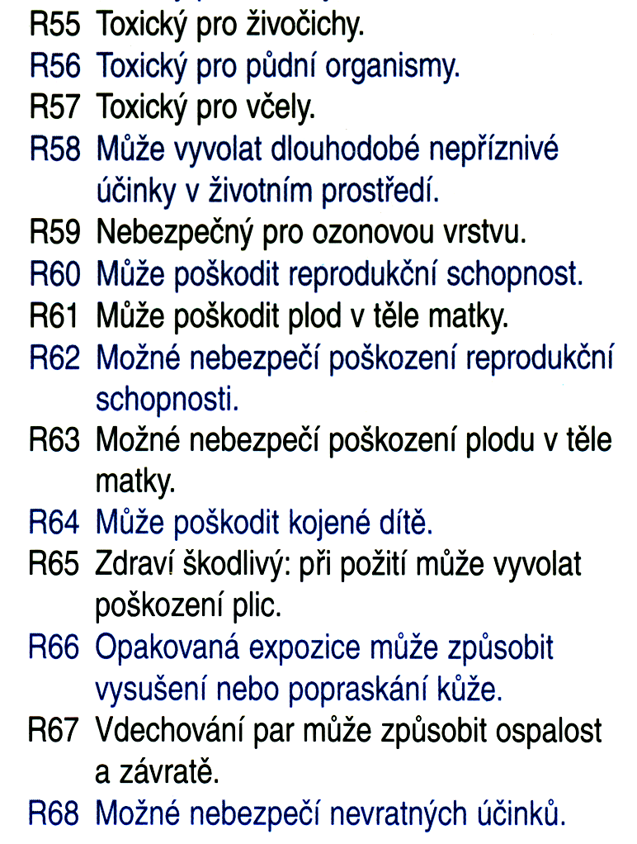
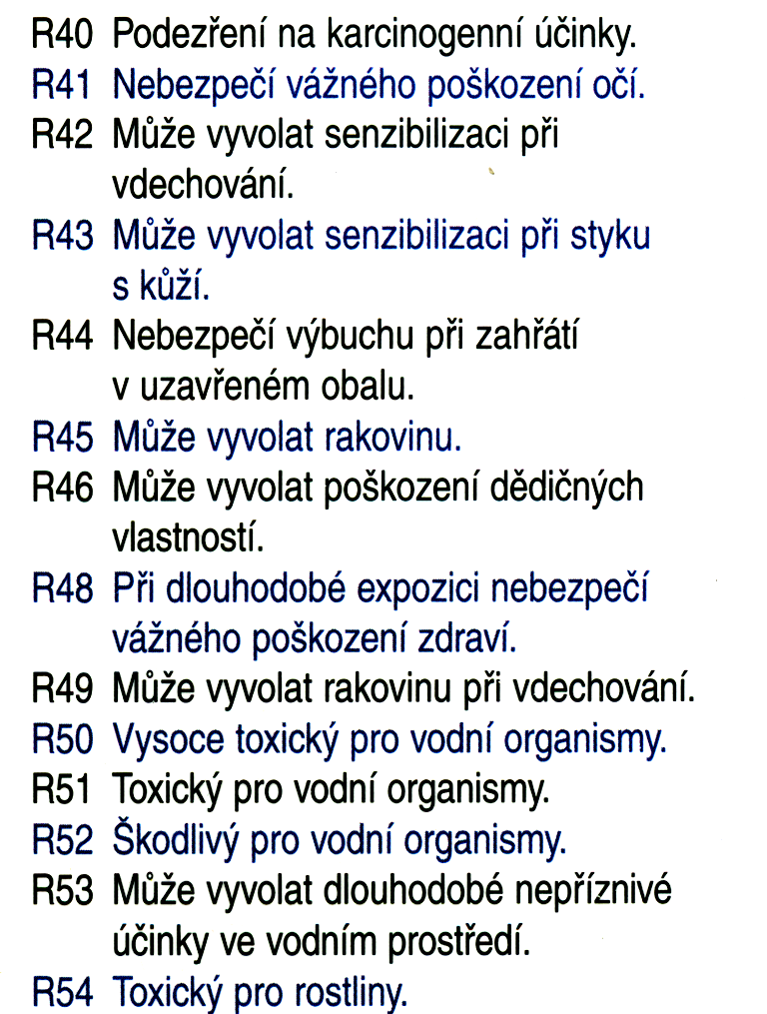
R - věty

Slide 28
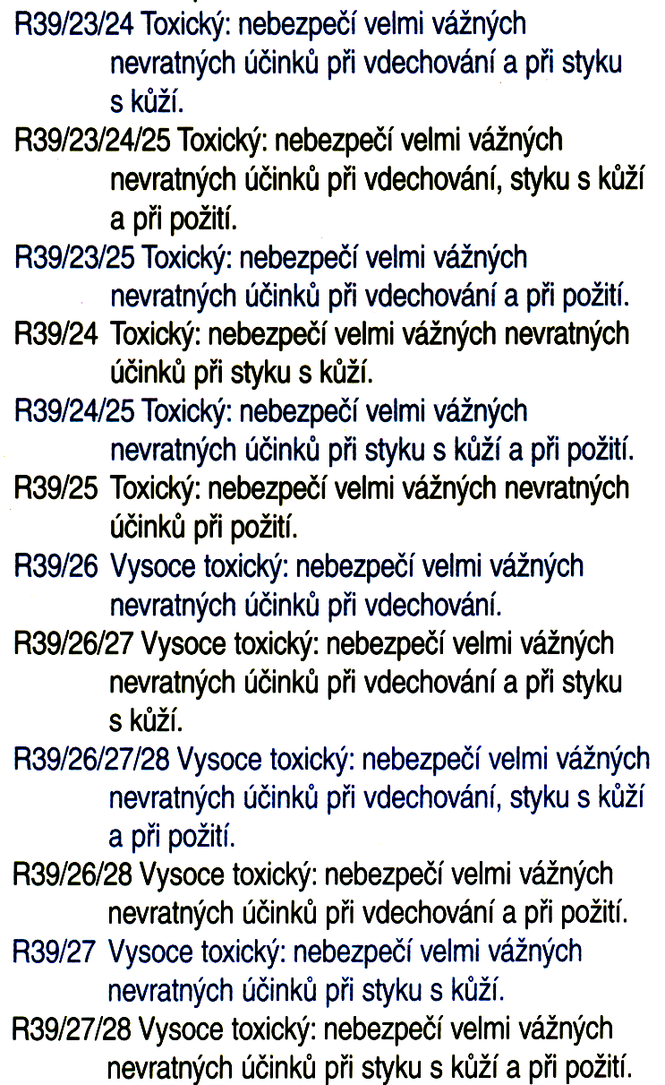
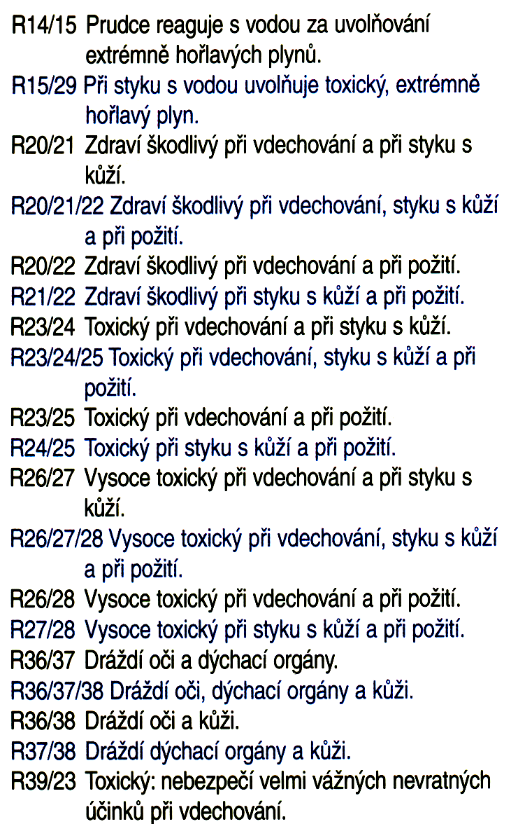
Kombinované R - věty

Slide 29
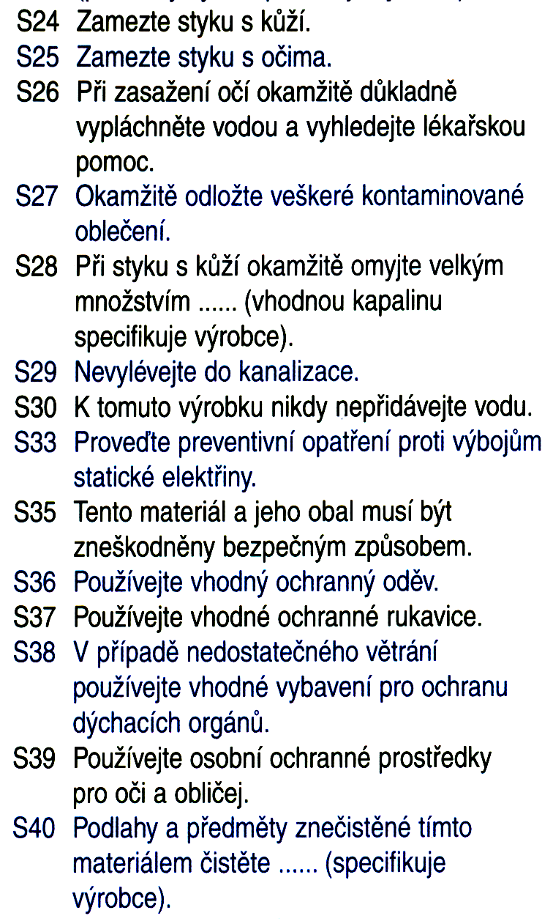
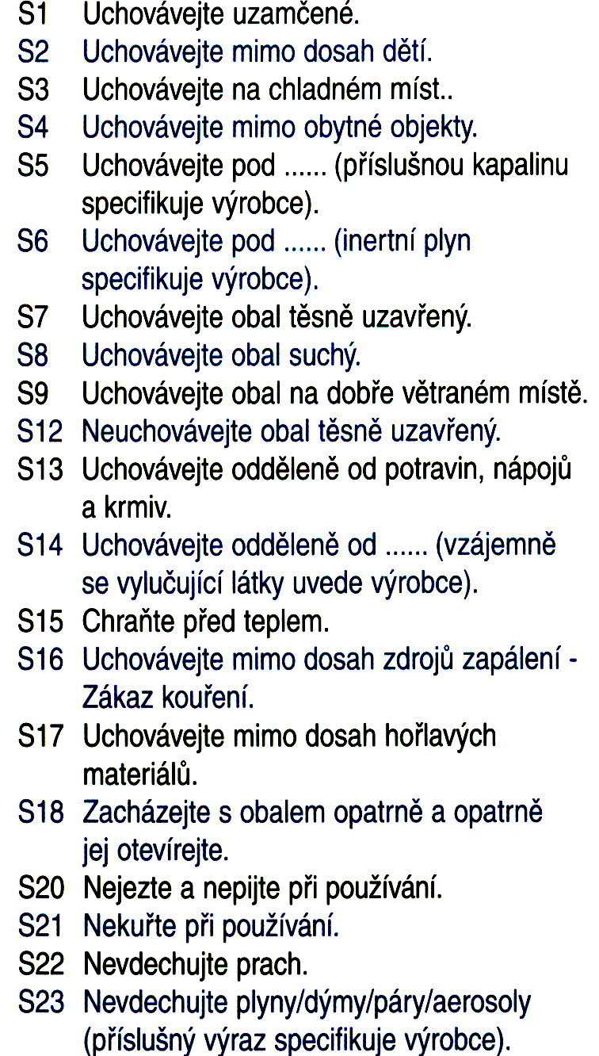
S - věty

Slide 30
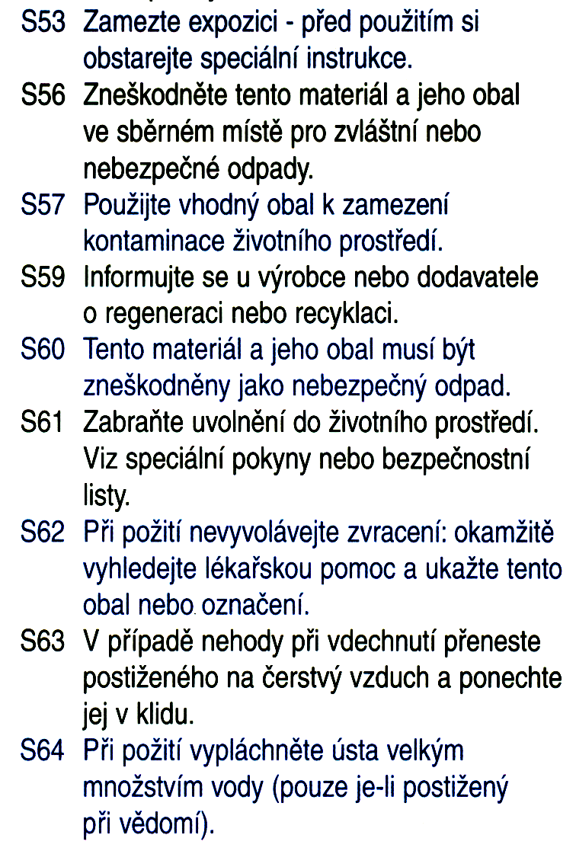
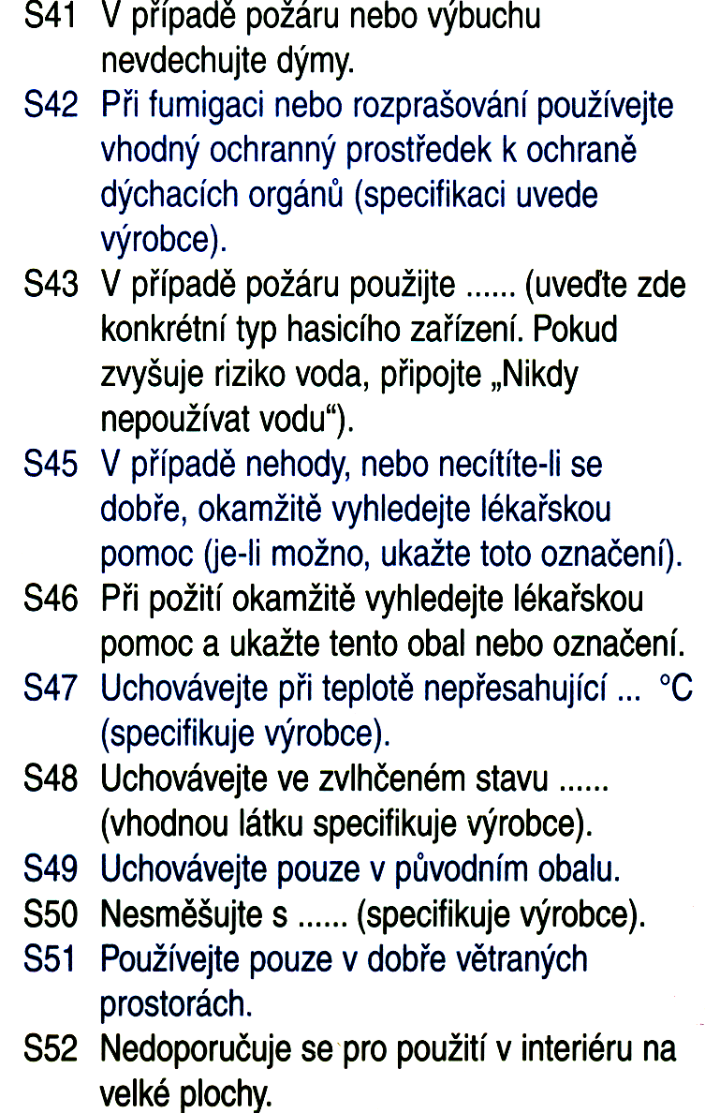
S - věty

Slide 31
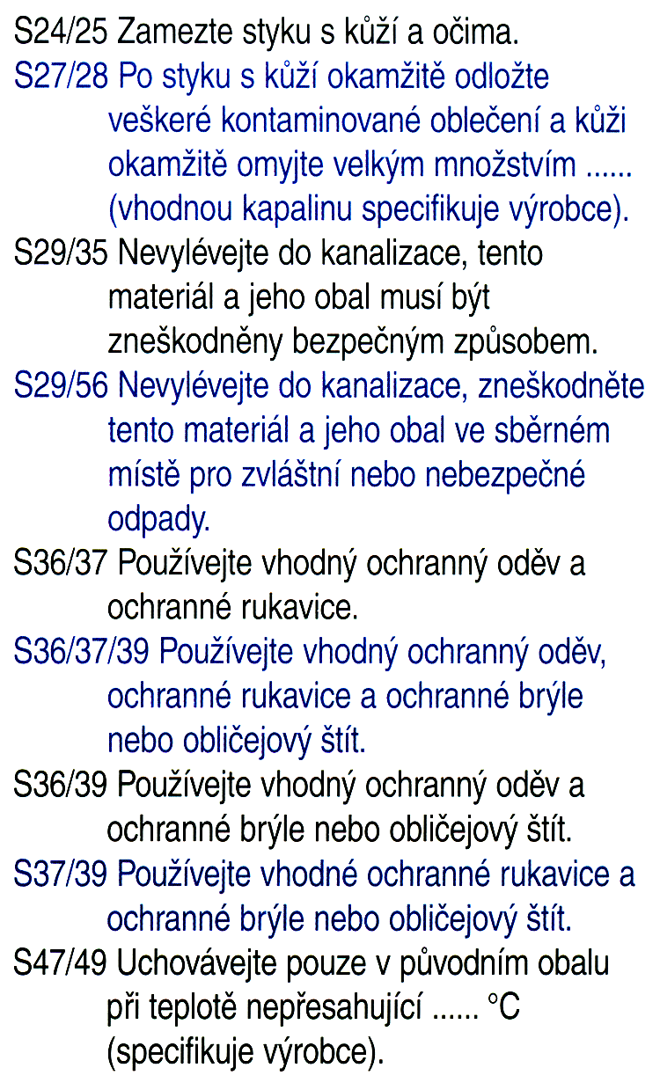
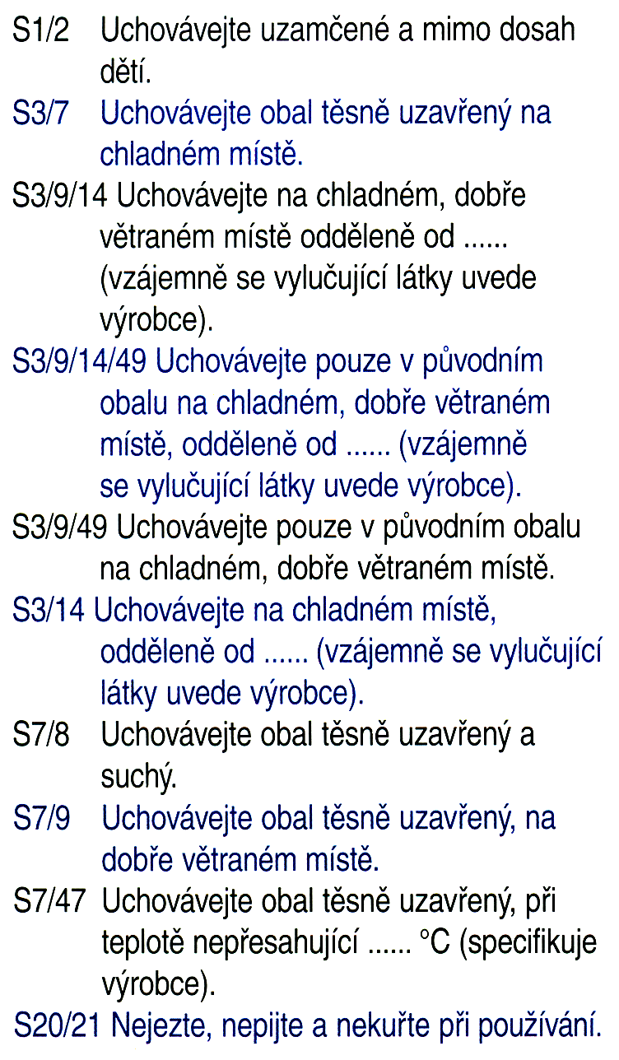
Kombinované S - věty

Slide 32
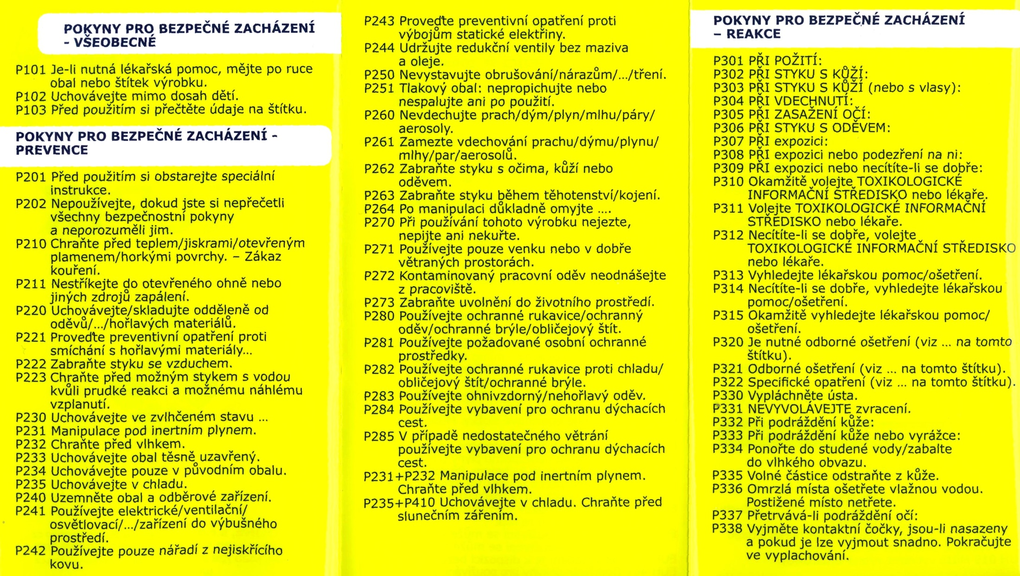
R- a S- věty budou nahrazenovány postupně v nových bezpečnostních listech H-větami a P-větami

Slide 33
Signální slova
Na štítku musí být uvedeno příslušné signální slovo v souladu s klasifikací dané nebezpečné látky nebo směsi.
„nebezpečí” – pro závažnější kategorie nebezpečnosti
„varování” - pro méně závažné kategorie
Použije-li se na štítku signální slovo „nebezpečí”, neuvádí se na štítku slovo „varování”.
Signální slova jsou pro každou konkrétní klasifikaci stanovena v tabulkách, které uvádějí prvky označení požadované pro každou třídu nebezpečnosti.

Slide 34
Standardní věty o nebezpečnosti
„Hazard statement” - (tedy H- věty…)
Na štítku musí být uvedeny příslušné standardní věty o nebezpečnosti v souladu s klasifikací dané nebezpečné látky nebo směsi. (obdoba R-vět !)
Standardní věty o nebezpečnosti pro každou klasifikaci jsou stanoveny v tabulkách, které uvádějí prvky označení požadované pro každou třídu nebezpečnosti v př. I.
Je-li látka zařazena do přílohy VI, použije se na štítku standardní věta o nebezpečnosti pro každou specifickou klasifikaci, na niž se vztahuje záznam v uvedené části, spolu se standardními větami o nebezpečnosti pro každou jinou klasifikaci, na niž se daný záznam nevztahuje.
Znění standardních vět o nebezpečnosti musí být v souladu s přílohou III.

Slide 35
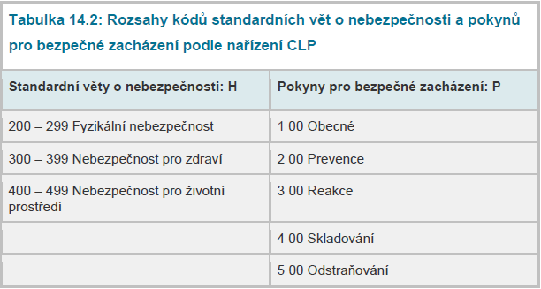

Slide 36
Pokyny pro bezpečné zacházení
„Precautionary statement” - (tedy P- věty…)
Na štítku musí být uvedeny příslušné pokyny pro bezpečné zacházení.
Pokyny pro bezpečné zacházení se zvolí z pokynů uvedených v tabulkách v částech 2 až 5 přílohy I, které uvádějí prvky označení pro každou třídu nebezpečnosti.
2) Pokyny pro bezpečné zacházení se zvolí podle kritérií stanovených v části 1 přílohy IV, s přihlédnutím ke standardním větám o nebezpečnosti a k zamýšlenému nebo určenému použití dané látky nebo směsi.
Znění pokynů pro bezpečné zacházení musí být v souladu s částí 2 přílohy IV.
Na štítku se neuvádí více než šest pokynů pro bezpečné zacházení, není-li to nutné s ohledem na závažnost nebezpečí.

Slide 37
Quinoxyfen
1) Klasifikace:
Skin Sens. 1, Aquatic Acute 1, Aquatic Chronic 1
P-věty (z tříd):
P261, P272, P280, P302 + P352, P333 + P313, P321, P363, P501, P273, P391; P101, P102 a P103 (za předpokladu, že se dodává i spotřebiteli) = 13 vět
Stávající S-věty:
2; 24; 37; 46; 60; 61

Slide 38
Příklad z "velkého" návodu
Identifikace P-vět odpovídajících S-větám
S-věty dle Přílohy I k DSD | Odpovídající P-věty dle př. IV k CLP
Uchovávejte mimo dosah dětí (S2) | Uchovávejte mimo dosah dětí (P102)
Při požití okamžitě vyhledejte lékařskou pomoc a ukažte tento obal nebo označení (S46) | Je-li nutná lékařská pomoc, mějte po ruce obal nebo štítek výrobku (P101)
Zamezte styku s kůží (S24 - pro senzibilizaci) | Zabraňte styku s očima, kůží nebo oděvem (P262 - určená pro akut. derm. 1 a 2)
Používejte vhodné ochranné rukavice (S37) | Používejte ochranné rukavice/ochranný oděv/ ochranné brýle/obličejový štít(P280)
Tento materiál a jeho obal musí být zneškodněny jako nebezpečný odpad (S60) | Odstraňte obsah/obal… (P501)
Zabraňte uvolnění do životního prostředí. Viz speciální pokyny nebo bezpečnostní listy (S61) | Zabraňte uvolnění doživotního prostředí (P273)

Slide 39
BALENÍ A OZNAČOVÁNÍ NEBEZPEČNÝCH LÁTEK A PŘÍPRAVKŮ
Obal nebezpečných látek a přípravků musí být uzpůsoben tak, aby
nedocházelo k úniku nebezpečných látek a přípravků a k ohrožení nebo
poškození zdraví člověka a životního prostředí.
Označení nebezpečných látek a přípravků musí být
provedeno výrazně a čitelně a musí obsahovat tyto údaje:
chemický, případně obchodní název látky
obchodní název přípravku a chemické názvy nebezpečných látek, jejichž obsah zapříčiňuje, že přípravek je klasifikován jako nebezpečný
jméno, název, sídlo, telefon a další identifikační údaje o výrobci chemické látky (při vlastním přebalu pak identifikační údaje o PřF MU)
výstražné symboly nebezpečnosti odpovídající klasifikaci nebezpečné látky nebo přípravku
označení specifické rizikovosti nebezpečné látky nebo přípravku (R-věty)
pokyny pro bezpečné nakládání s nebezpečnou látkou a přípravkem (S- věty).

Slide 40
Při použití náhradního obalu je nutné vždy upravit označení v souladu se zákonem č.157/98 Sb. ( od 1. 5. 2004 podle zákona 356/2003 Sb.), resp. v souladu s označením na originálním obalu od dodavatele.

Slide 41
BEZPEČNOSTNÍ LIST
je souhrnem identifikačních údajů o výrobci nebo dovozci,
o nebezpečné látce nebo přípravku a údajů potřebných
pro ochranu zdraví člověka nebo životního prostředí.
měl by být součástí dodávky chemické látky nebo přípravku, příp. je nutno si jej vyžádat při prvním objednání látky
před započetím práce s chemickou látkou je nutno seznámit se s
  vlastnostmi látky
  možnostmi kontaminace organismu
  expozičními limity
  projevy působení látky na organismus
  v případě nehody se dají využít především informace o první předlékařské pomoci
na pracovišti musí být uskladněn tak, aby k němu měl přístup kdokoli.

Slide 42

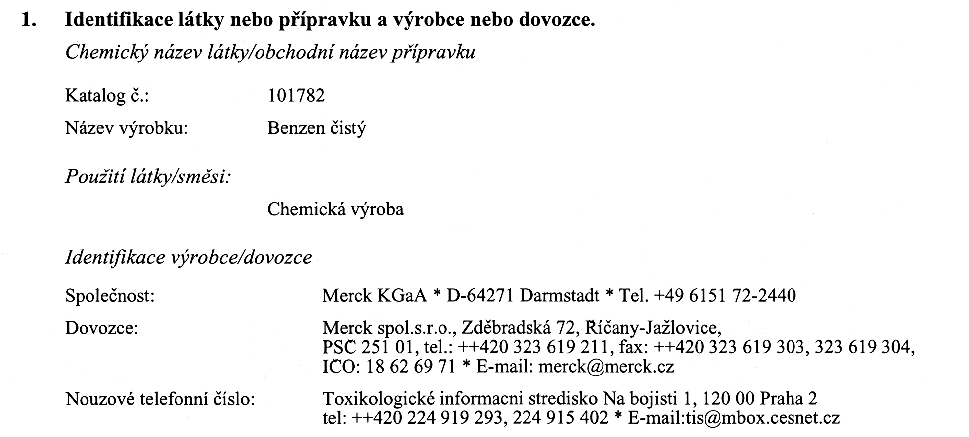


Slide 43
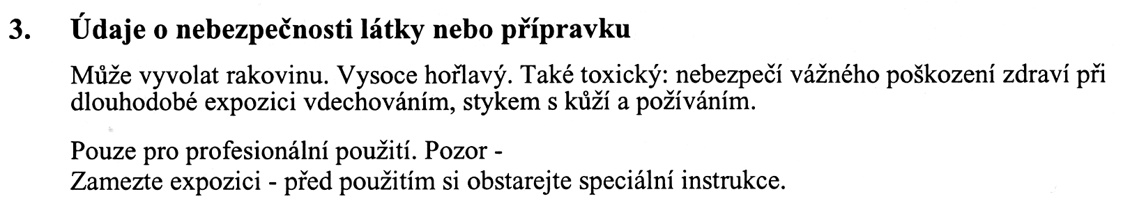
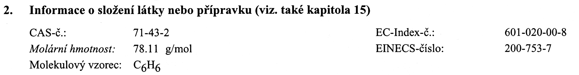
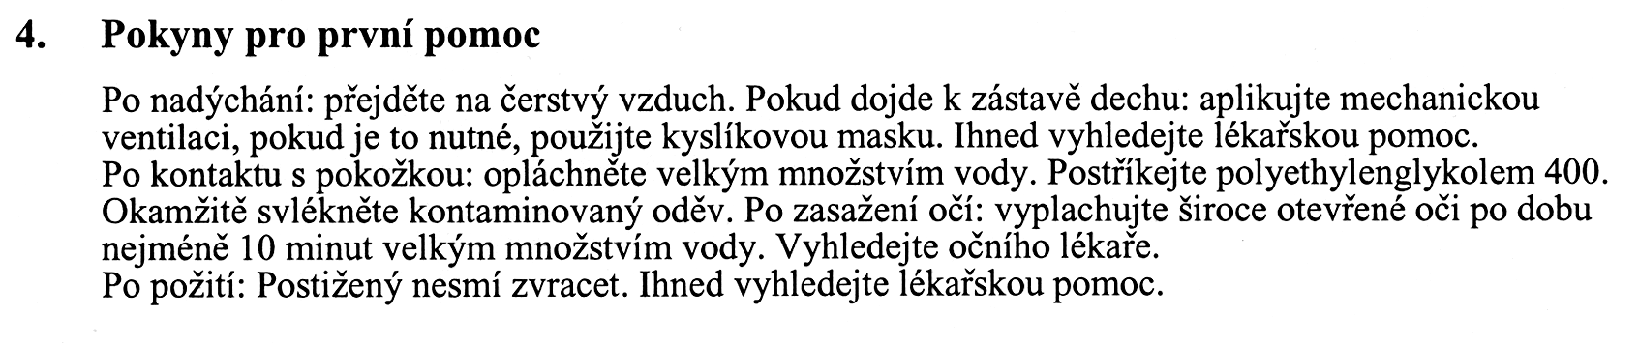

Slide 44
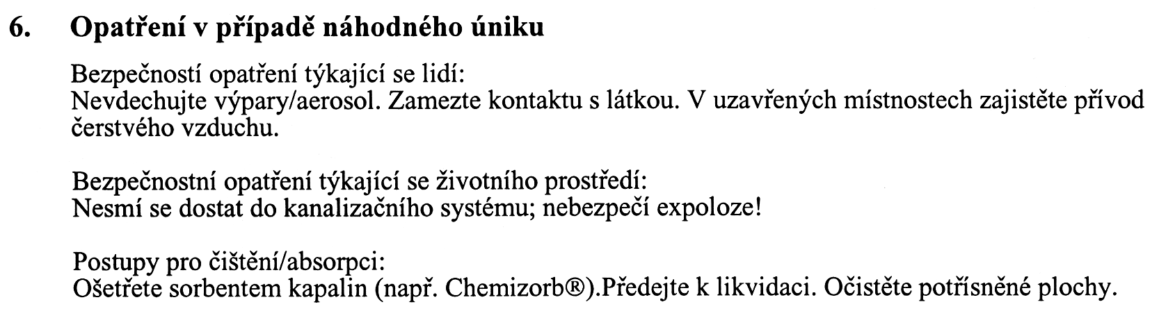
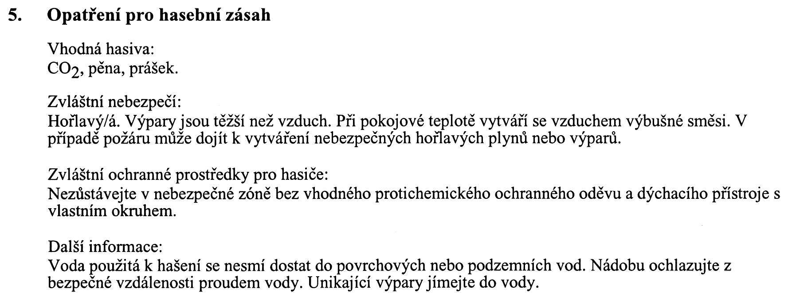

Slide 45
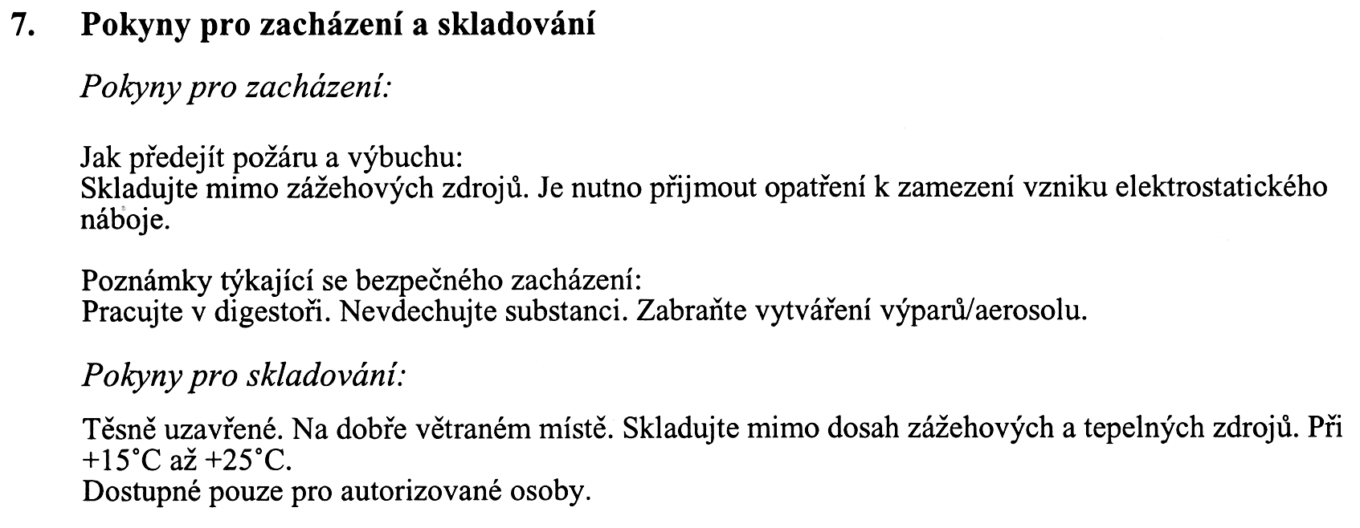

Slide 46
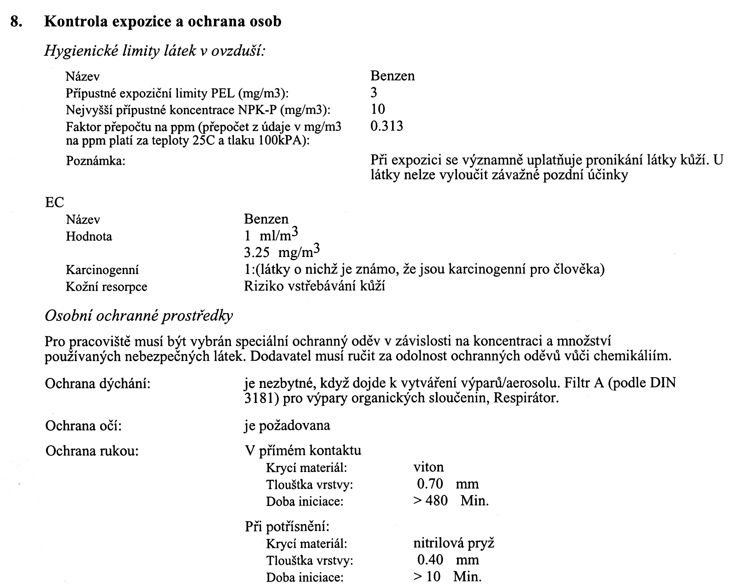

Slide 47
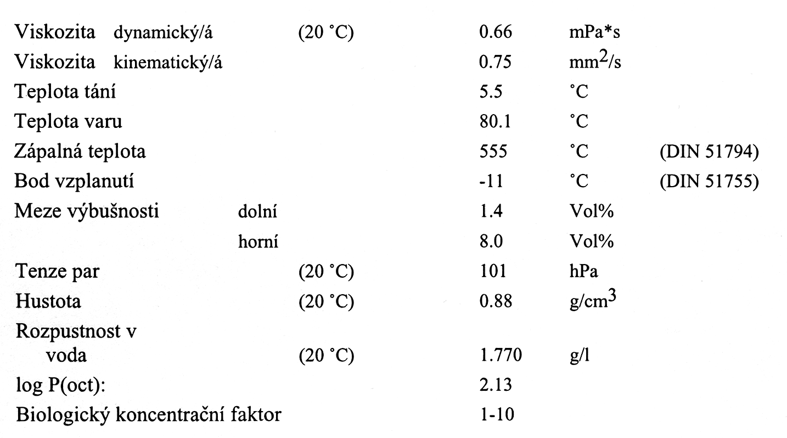
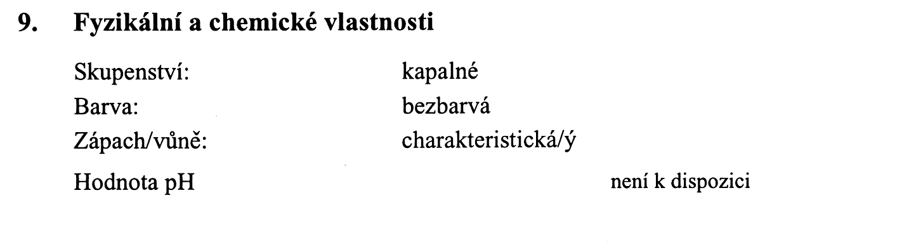

Slide 48
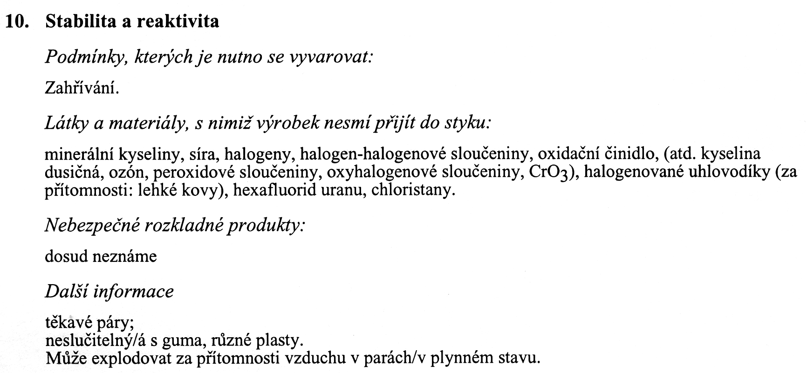

Slide 49
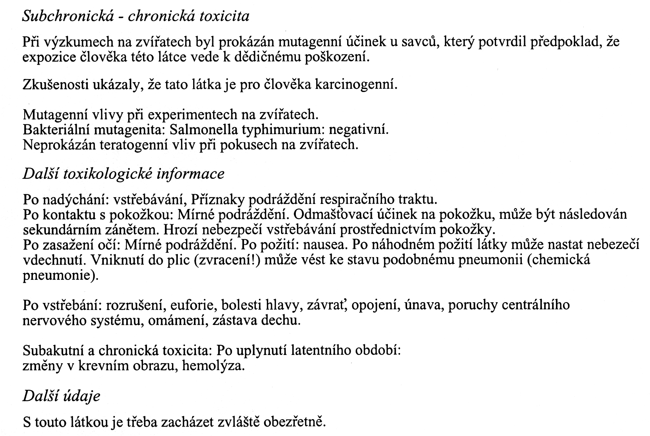
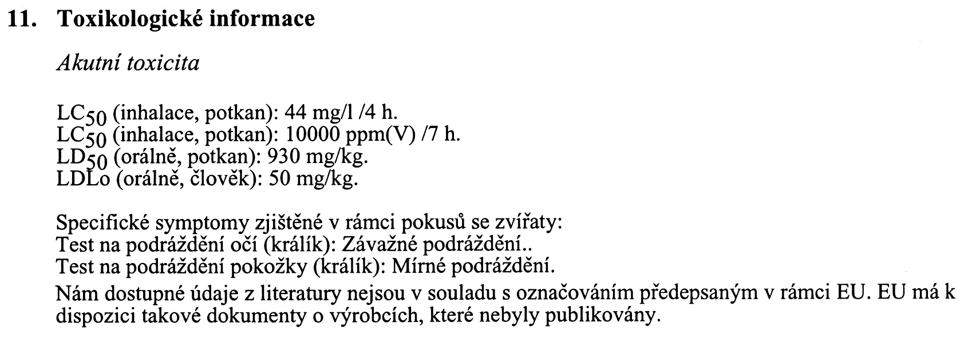

Slide 50
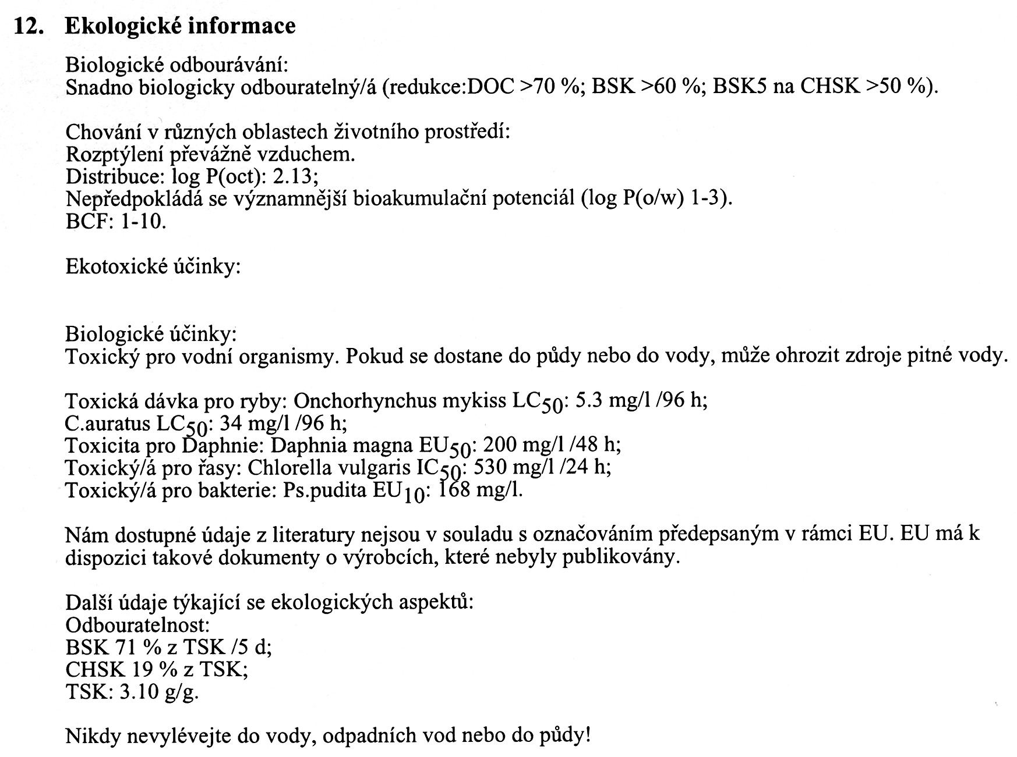

Slide 51
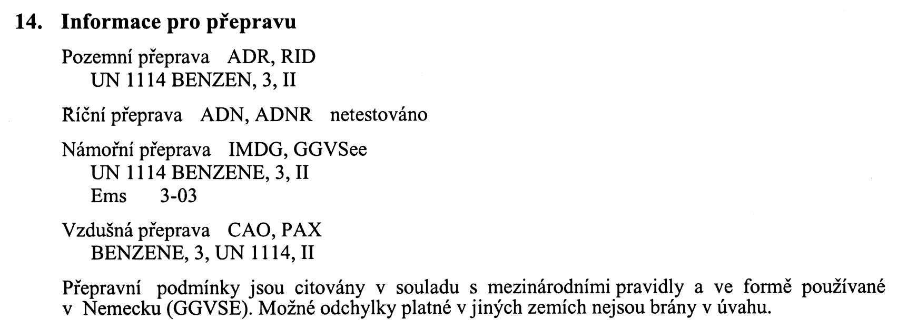
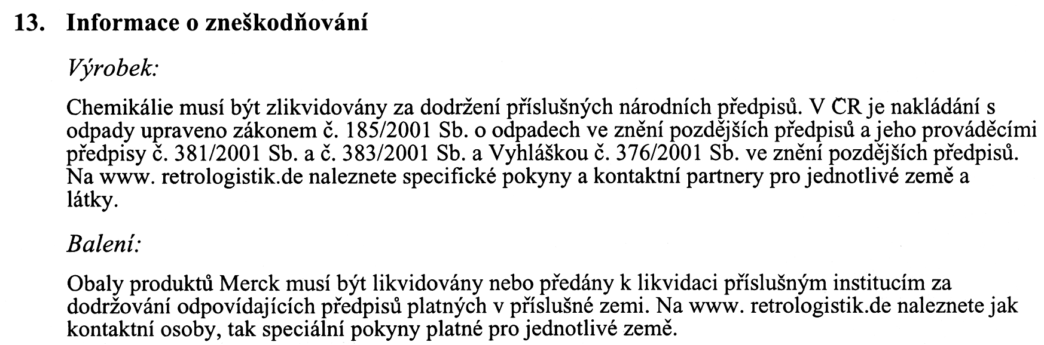

Slide 52
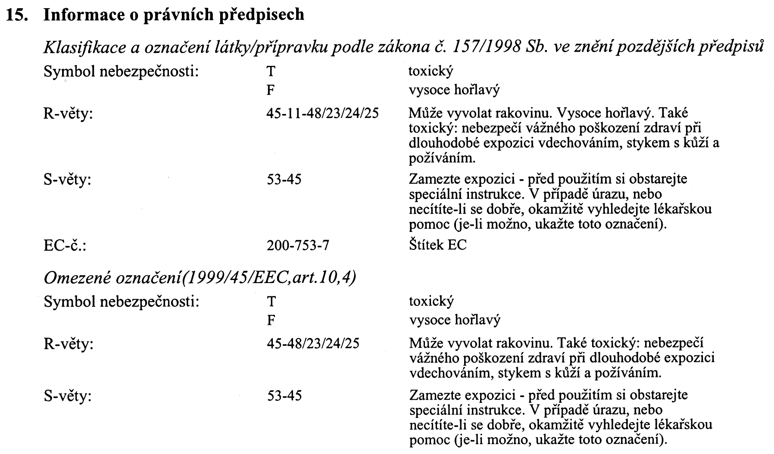
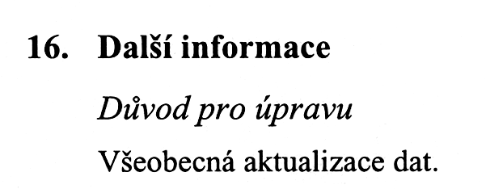

Slide 53
Požadavky na vlastnictví a uložení BL
firma obchodující s chemickými látkami a přípravky je povinna dodat BL v českém jazyce. V případech opakované dodávky stejné chemikálie stačí mít BL pouze jednou.
BL by měly být veřejné přístupné pro všechny pracovníky, kteří se pohybují v prostorách, kde se s nebezpečnými látkami pracuje (skříň na chodbě, veřejně přístupná místnost, uložení by mělo být dle vhodně zvoleného systému)
všichni pracovníci musí vědět, jaké informace v BL najdou
o uložení BL je nutno informovat všechny pracovníky
uložení doporučuji poblíž havarijního telefonu, v jehož blízkosti jsou uvedena důležitá telefonní čísla (hasiči, první pomoc, toxikologické centrum apod.)

Slide 54
V současné či blízké budoucí době se lze setkat se čtyřmi variantami BL
Staré BL – týká se látek uvedených na trh před 1.12.2010, lze je používat do 1.12.2010
BL REACH – preakticky shodné se starými BL, pouze jde o jiné řazení jednotlivých oddílů BL
BL REACH 2010 – BL pro látky uvedené na trh po 1.12. 2010, pokud jsou znovu přeznačeny a zabaleny (do 1.6.2015)
BL REACH 2015 – musí být použity pro látky uvedení na trh výrobcem /dovozcem nebo pro látky již uvedené na trh, které jsou přeznačeny a znovu přebaleny od 1.12.2015 a později.
→ Po 1.12. 2010 při objednávkách chemikálií se snažit získávat o nové varianty BL.

Slide 55
Zvláštní podmínky pro zacházení
s vysoce toxickými
chemickými látkami a přípravky
Žádná právnická ani fyzická osoba (nikdo!) nesmí prodat, darovat ani jiným způsobem poskytovat jiným právnickým nebo fyzickým osobám vysoce toxické látky a přípravky, pokud nejsou tyto osoby způsobilé k nakládání s těmito látkami nebo přípravky podle zákona č.258/2000 Sb.
Pokud nakládají s vysoce toxickými látkami a přípravky zaměstnanci právnických osob nebo fyzické podnikající osoby, musí být k této činnosti odborně způsobilí podle zákona č. 258/2000 Sb., případně musí být fyzické osoby přímo nakládající s vysoce toxickými látkami a přípravky prokazatelně zaškoleni takovou odborně způsobilou osobou.
Školení musí být nejméně jednou za rok opakováno. Záznamy o zaškolení a následném proškolení musí podnikající fyzické osoby a právnické osoby uchovávat po dobu 3 let.

Slide 56
Předmětem školení musí být
seznámení s nebezpečnými vlastnostmi vysoce toxických látek a přípravků,
zásady ochrany zdraví a životního prostředí před jejich škodlivými účinky,
zásady první předlékařské pomoci.
Na pracovišti musí být zaměstnancům volně dostupná písemná pravidla o bezpečnosti, ochraně zdraví a životního prostředí.
Pravidla musí obsahovat zejména
informace o nebezpečných vlastnostech vysoce toxických látek a přípravků, se kterými zaměstnanci nakládají,
pokyny pro bezpečnost, ochranu zdraví a ochranu životního prostředí,
pokyny pro první předlékařskou pomoc,
postup při nehodě.

Slide 57
Název nebezpečné látky nebo přípravku: Benzen
Chemický vzorec nebo složení přípravku: C₆H₆
Výstražné symboly (písmenné vyjádření): T, F R-věty: 45-11-48/23/24/25 S-věty: 54-45
Nebezpečné vlastnosti látky | Vysoce hořlavý, může vyvolat rakovinu. Toxický při jakémkoliv způsobu expozice – zamezit kontaktu s látkou
Pokyny pro bezpečnou práci, ochranu zdraví a ochranu životního prostředí | pracovat v digestoři, pozor na elektrostatický výboj |  | Ochranné pomůcky: | Nakládání s odpady:
 |  |  | pracovní ochranný oděv, brýle | nevylévat do výlevky, odpad skladovat v určených nádobách, centrálně likvidovat
Pokyny pro první předlékařskou pomoc | Příznaky expozice látkou: | při nadýchání: přenést na čerstvý vzduch, příp. kyslíková maska při kontaktu s pokožkou: odstranit kontaminovaný oděv, opláchnout vodou při zasažení očí: vyplachovat vodou při požití: postižený nesmí zvracet. Ihned vyhledat lékařskou pomoc!
 | rozrušení, bolest hlavy, závratě, poruchy CNS
Postup při náhodném úniku (při nehodě) | nevdechovat, při polití okamžitě odstranit z povrchu těla, zajistit dobré větrání |  | rozlitou látku setřít, zasažené místo lze posypat sorbentem (Chemisorb) | s prostředky použitými k likvidaci úniku zacházet jako s odpadem
Jiné informace

Slide 58
Potvrzení (osobní seznam)
o seznámení s pravidly pro zacházení s nebezpečnými chemickými látkami, přípravky a předměty
(Pro látky s výstražnými symboly T a T+, a pro látky, pro které jsou definovány R-věty: R-45, R-46, R-49, R-60 a R-61
Příjmení a jméno proškolené osoby:
Č. listu pravidel | Nebezpečná látka nebo přípravek | Datum seznámení s pravidly | Seznámení provedl (Osoba odborně způsobilá, vedoucí pracoviště apod.) | Podpis proškolené osoby
35 | Benzen | 29.9.2008 | prof. Příhoda

Slide 59
Text pravidel musí být projednán s orgánem ochrany
veřejného zdraví příslušným podle místa činnosti
(pro PřF MU je to KHS Brno)
Vysoce toxické chemické látky a přípravky musí být skladovány
v uzamykatelných prostorách, zabezpečených proti vloupání a vstupu
nepovolaných osob.
Při skladování musí být vyloučena záměna a vzájemné škodlivé působení
uskladněných chemických látek a přípravků a zabráněno jejich pronikání
do životního prostředí a ohrožení zdraví lidí.
O nakládání s vysoce toxickými látkami a přípravky musí právnické osoby a podnikající fyzické osoby vést evidenci.
Evidence musí být vedena odděleně pro každou vysoce toxickou látku nebo přípravek.
Evidenční záznamy musí obsahovat údaje o přijatém a vydaném množství, stavu zásob a jméno osoby (název nebo firma), které byly látka nebo přípravek vydány.
Evidenční záznamy musí být uchovávány ještě nejméně 5 let po dosažení nulového stavu zásob chemické látky nebo přípravku.

Slide 60
Evidenční knihy pro evidenci nebezpečných látek a přípravků, jakož i listinné doklady musí být vedeny tak, aby údaje v nich nebylo možné dodatečně měnit.
Chybné údaje musí být opraveny tak, aby původní zápis zůstal čitelný.
Veškeré chemické látky a přípravky používané na MU
v Brně musejí být evidovány (např. pomocí SW programu pro skladové hospodářství).

Slide 61
Zvláštní podmínky pro zacházení
s toxickými s žíravými a karcinogenními, mutagenními a pro reprodukci toxickými látkami a pro používání fyzickými osobami v rámci zaměstnání a v rámci přípravy na povolání
Osoby musí být prokazatelně proškoleny v rozsahu stejném, jako je uvedeno při používání vysoce toxických chemických látek a přípravků
Na pracovišti musí být k dispozici písemná pravidla pro bezpečnou práci schválená místně příslušným orgánem ochrany zdraví. Tato pravidla musí obsahovat obdobné informace.
Doporučuji při zahájení práce s uvedeným typem látek projednat s každým pracovníkem pracovní postupy, možnosti havárie, postupy při poskytnutí první pomoci (zdroje informací např. BL apod.)

Slide 62
Zvláštní podmínky pro provozování ochranné deratizace, desinsekce a desinfekce
Pro provozování DDD se nevztahuje ustanovení o povinnosti zabezpečení nakládání s vysoce toxickými látkami a přípravky dle zákona 258/2000 Sb.,
§ 44a
Pokud by měla být prováděna ochranná DDD vysoce toxickými látkami, musí se tato činnost písemně místně příslušnému orgánu ochrany zdraví a obecnímu úřadu nejméně 48 hodin předem (nezapočítávají se dny pracovního volna a pracovního klidu).
V oznámení musí být uvedeny všechny potřebné informace o zásahu a použitých látkách.

Slide 63
Za fyzickou osobu odborně způsobilou pro nakládání s vysoce
toxickými látkami a přípravky se podle zákona č. 258/2000 Sb. považují:
1. Absolventi vysokých škol
v oborech všeobecného lékařství, farmacie, veterinárního lékařství a hygieny
v oborech chemie a učitelské chemie
ostatních oborů, kteří mají doklad o absolvování speciální průpravy pro výkon práce ve zdravotnictví nebo doklad o absolvování celoživotního vzdělávání v oboru toxikologie
2. Ostatní fyzické osoby, které se úspěšně podrobily zkoušce odborné
způsobilosti a mají osvědčení od orgánu ochrany veřejného zdraví.

Slide 64
Zkušební komisi (zkušební místo) zřizuje příslušný orgán ochrany
veřejného zdraví.
Způsob zřízení komise a její složení, obsah a formu přihlášky
ke zkoušce, základní obsah a podmínky zkoušky stanoví Ministerstvo
zdravotnictví prováděcím předpisem.
Ke zkoušce se může přihlásit fyzická osoba starší 18 let, trvale bydlící
na území České republiky.
Osvědčení o odborné způsobilosti pro nakládání s vysoce toxickými
chemickými látkami a přípravky vydá příslušný orgán ochrany
veřejného zdraví osobě, která úspěšně vykoná zkoušku nejpozději
do 30 dnů od dne vykonání zkoušky.
Za vydání osvědčení se platí správní poplatek. Osvědčení je platné
po dobu 5 let ode dne jeho vydání.

Slide 65
Pro studenty pro používání vysoce toxických, toxických a žíravých chemických látek a přípravků platí zvláštní podmínky
nakládat s nimi mohou pouze osoby starší 15 let
osoby starší než 15 let a mladší než 18 let mohou nakládat s těmito látkami pouze pod přímým dohledem osoby s odbornou způsobilostí pro nakládání s vysoce toxickými látkami podle zákona č. 258/2000 Sb.

Slide 66
SKLADOVÁNÍ NEBEZPEČNÝCH LÁTEK A PŘÍPRAVKŮ
Nebezpečné látky a přípravky musí být skladovány tak, aby byly zajištěny před odcizením, únikem a záměnou s jinými látkami a přípravky.
Sklad musí být vybaven vhodnými prostředky pro první pomoc a pro očistu a sanaci skladovacích prostor.
Nebezpečné látky je nutné skladovat jen v místech k tomu určených v předepsaném množství a bezpečných obalech s vyznačeným bezpečnostním označením.
Je nutné zabránit společnému skladování látek, které spolu mohou nebezpečně reagovat.
Látky a přípravky spadající do kategorie označené písmenem
vysoce toxické, toxické
lze skladovat v jedné místnosti s ostatními látkami a přípravky jen tehdy, jsou-li uloženy v uzamčené schránce určené výhradně pro tyto účely (uzamčená kovová skříň).

Slide 67
ZABEZPEČENÍ NEBEZPEČNÝCH LÁTEK A PŘÍPRAVKŮ
Vedoucí útvaru nebo jím pověřený pracovník s odbornou způsobilostí je povinen zabezpečit, aby k nebezpečným látkám a přípravkům byl zamezen přístup nepovolaným osobám. Ztrátu nebo odcizení nebezpečných látek a přípravků oznámí řediteli podniku a neprodleně nejbližšímu útvaru policie.
Nezpracované nebo nepoužité nebezpečné látky a přípravky musí být po skončení směny vráceny do spolehlivě zabezpečených příručních skladů.

Slide 68
VŠEOBECNÉ ZÁSADY BEZPEČNOSTI PRÁCE V LABORATOŘI
Provoz na všech pracovištích, kde se pracuje s látkami nebo přípravky škodlivými zdraví, musí být upraven tak, aby tyto látky nemohly ohrozit pracovníky na těchto pracovištích, ani v okolí pracoviště, aby neohrožovaly podzemní a povrchové vody a aby neunikaly do ovzduší v koncentraci škodící zdraví, tj. nesmí být překročeny nejvyšší přípustné koncentrace pro pracovní prostředí (NPK-P - Příloha 3) . Musí být rovněž zajištěny asanační prostředky pro případ havárie.
Hlavní zásadou při práci se škodlivými látkami a přípravky je preventivně se vyvarovat všech možností vzniku otrav (vyloučit přímý kontakt pracovníků s těmito látkami), použít všech nezbytných ochranných prostředků (ochranných brýlí, rukavic, obličejových štítů, masek, atd.) a dodržovat všechny bezpečnostní předpisy.
Při práci s látkami škodlivými zdraví není dovoleno jíst ani pít nebo kouřit. Před jídlem, pitím a kouřením v pracovních přestávkách a po skončení práce si musí pracovníci důkladně umýt ruce a obličej, podle povahy práce musí po jejím skončení provést důkladnou očistu celého těla. Pokud pracovník pracuje v ochranném oděvu, nesmí jíst ani pít po celou dobu, po kterou je v tomto obleku.
Při rozsypání nebo rozlití škodlivé látky je nutno okamžitě zajistit její zneškodnění.
Žíraviny nesmějí být přechovávány ve větší výšce, než je výše ramen pracovníka, který s nimi manipuluje (max. ve výšce 165 cm).
Nádoby s kyselinami je třeba podložit miskou.

Slide 69
Pro nalévání chemikálií (kyselin, louhů, žíravin apod.) ze skleněných balonů či demižonů se musí používat stojanů, do kterých se dají tyto nádoby bezpečně zavěsit a při vylévání do menších nádob naklánět. Tyto výkyvné stojany může nahradit násoskové zařízení nepůsobící přetlak. Pracovníci se musí ochránit štítem na obličej, gumovou zástěrou a gumovou obuví.
Při zřeďování se vždy lije kyselina do vody a nikdy naopak. Kyselina se nalévá pomalu a opatrně, zvláště kyselina sírová.
Při rozpouštění tuhého hydroxidu se musí sypat hydroxid po malých částech do vody za stálého míchání. Nikdy se nenalévá voda na hydroxid.
Rozlitá kyselina dusičná se nesmí odstraňovat pilinami, hadry a jinými organickými látkami. Před odstraněním musí být zneutralizována a není-li to možné, tedy alespoň maximálně zředěna. Nádobí znečištěné organickými látkami se nesmí čistit kyselinou dusičnou (nebezpečí bouřlivých reakcí, vývin oxidů dusíku a samovznícení).
Rozlité kyseliny, zejména koncentrované, je třeba nejprve opatrně zředit vodou, mírně zneutralizovat posypáním uhličitanem (např. soda, křída apod.) nebo politím zředěnými roztoky alkálií, následuje opatrné spláchnutí vodou nebo tekutinu necháme vsáknout do pilin, hadrů, apod. Při asanaci je nutno dbát na to, aby se nezamořila příliš velká plocha.
Rozlitá kyselina chloristá se musí silně zředit vodou a k setření se použije nehořlavý materiál, nikdy ne bavlněný nebo celulózový. Materiál, kterým byla kyselina chloristá stírána, je nutno ihned proprat v tekoucí vodě.
Jakékoliv manipulace s látkami dýmavými, dráždivými, zapáchajícími a toxickými plyny se smějí provádět jedině v digestoři.

Slide 70
Tuhé chemikálie (např. pevný oxid uhličitý) se nesmí nikdy brát nechráněnou rukou.
Žíravé, toxické a infekční kapaliny se smějí pipetovat jedině za použití bezpečnostních pipet, popř. sacího zařízení, které nedovolí vniknout kapalině do úst.
Při všech manipulacích s látkami ve zkumavkách a otevřených nádobách musí být ústí nádob odvrácené od pracovníků do volného prostoru.
Zátky lahví se nesmějí pokládat potřísněnou plochou na desku stolu (snížení možnosti poleptání, otravy a kontaminace).
Spalování, popř. žíhání látek se musí provádět jen v digestoři. Rovněž i vyvíjení sirovodíku, který je prudce jedovatý.
Kyselinu chloristou je nutno uchovávat v lahvích se zabroušeným hrdlem a odděleně od ostatních chemikálií, zejména organických. Lahve s kyselinou chloristou se nesmějí pokládat na dřevěné regály, nýbrž na skleněné, porcelánové, keramické nebo jiné ohnivzdorné a jiné neabsorbující podložky, aby se stopy po rozlití mohly snadno odstranit.
Pro práci se rtutí platí oborová norma OPE 34 3689 (hladká pracovní plocha beze spár se zvýšeným okrajem, vaničky nebo misky mají být i pod přístrojem se rtutí). Rtuť se nesmí splachovat do odpadu, ale musí být pečlivě sesbírána a její zbytky likvidovány zinkem nebo sírou.
Chemické nádobí, které bylo použito pro práci s toxickými látkami nebo žíravinami, je nutné před dalším použitím dokonale vypláchnout. Obdobně musí být všechny lahve od toxických látek před jejich likvidací zbaveny zbytku obsahu.

Slide 71
LIKVIDACE ODPADŮ PŘI PRÁCI
S NEBEZPEČNÝMI LÁTKAMI A PŘÍPRAVKY
Likvidace nebezpečných látek a přípravků se smí provádět pouze postupy, které převádějí hodnoty těchto látek na netoxické, nebo ředěním, po kterém neodporují ČSN 73 01 31: Domovní kanalizace.
Do výlevky lze vylévat jen zbytky toxických látek mísitelných s vodou v množství neohrožujícím vodní toky, dále ve vodě rozpustná rozpouštědla do 0,5 l (nejméně 10krát zředěná), kyseliny a hydroxidy (30krát zředěné).
Do výlevky nelze vylévat rozpouštědla nemísitelná s vodou, toxické, hořlavé a výbušné látky, koncentrované kyseliny a hydroxidy a sloučeniny uvolňující toxické nebo dráždivé látky při styku s vodou, kyselinami nebo zásadami.
Do hygienických odpadů (umývadla, klosety) se nesmí vylévat chemikálie ani odpady po chemických reakcích.
Do odpadních vod se nesmí vypouštět vody teplejší než 40 °C.

Slide 72
Žíraviny, kyseliny a hydroxidy se v menším množství mohou vylévat jen do výlevky, do které teče současně i voda, pH se musí pohybovat v rozmezí 6,5 – 8,5. Tímto způsobem zředěné roztoky nepoškozují odpadní potrubí.
Použitá a odpadní rozpouštědla (neutralizovaná a bez samozápalných látek) se sbírají v označených nádobách (ne plastových), jež se pravidelně vyprazdňují a obsah zneškodňuje příp. likviduje odvozem do centrálního úložiště.
Do nádob na odpadky se nesmí dát látky požárně nebezpečné.
Střepy a odpad s ostrými hranami se ukládají pouze do nádob k tomu určených.
Sypké, neškodné materiály (např. chromatografické nosiče) se do odpadních košů ukládají pouze zabalené v papíře nebo sáčku.

Slide 73
Druh znečišťující látky | Množství v mg/l vody
rtuť | 0,005
měď | 3
zinek | 15
chrom | 0,1
olovo | 0,1
nikl | 1
fluor, sirouhlík, sirovodík | 1
arsen, kadmium | 0,2
kyanidy | 0,2
chlór volný | 0,3 až 0,5

Slide 74
LIKVIDACE ZBYTKŮ NEBEZPEČNÝCH CHEMICKÝCH LÁTEK
A CHEMICKÝCH PŘÍPRAVKŮ
Likvidace všech nebezpečných chemických látek a přípravků se provádí
na základě domluvy s bezpečnostním a požárním technikem.
UKLÁDÁNÍ CHEMICKÝCH LÁTEK A PŘÍPRAVKŮ
Pokud nejsou uchovávány chemické látky a přípravky v originálním balení, řídíme se následujícími pravidly:
látky reagující se sklem (kyselina fluorovodíková, peroxid vodíku – rozklad) se uchovávají v nádobách z plastů, vhodného kovu nebo ve vyparafinovaných lahvích
látky citlivé na světlo se uchovávají v tmavých nebo neprůhledných lahvích
alkalické kovy se ukládají pod interní vysokovroucí kapalinou (petrolej, parafinový olej), bílý fosfor pod vodou
alkalické kovy a jejich hydridy se ukládají do kovové skříně mimo laboratoř, na požárně bezpečném místě s označením „Nehasit vodou“
samozápalné látky ve skleněných lahvích se uloží v nerozbitném obalu, v němž by po rozbití skleněné nádoby zůstala látka pod ochrannou kapalinou

Slide 75
Odkazy na užitečné informace
http://www.eurochem.cz

